Slide 1
2조 SemiProject
COO그룹웨어

Slide 2
COO GROUPWARE
1
목차
팀원소개
2
프로그램소개
3
DB설계
4
기능구현

Slide 3
COO GROUPWARE
1
팀원소개

Slide 4


COOGROUPWARE
팀원소개
정현태
박정연
이윤성
박진우
성진영
백두산
최홍석
팀장
팀원
팀원
팀원
팀원
팀원
팀원
조직도,CSS
일정관리
게시판,DB설계
결재
근태관리
관리자페이지
공지사항 게시판,
검색

Slide 5








COOGROUPWARE
개발환경

Slide 6
COO GROUPWARE
2
프로그램소개
그룹웨어란?
COO그룹웨어

Slide 7
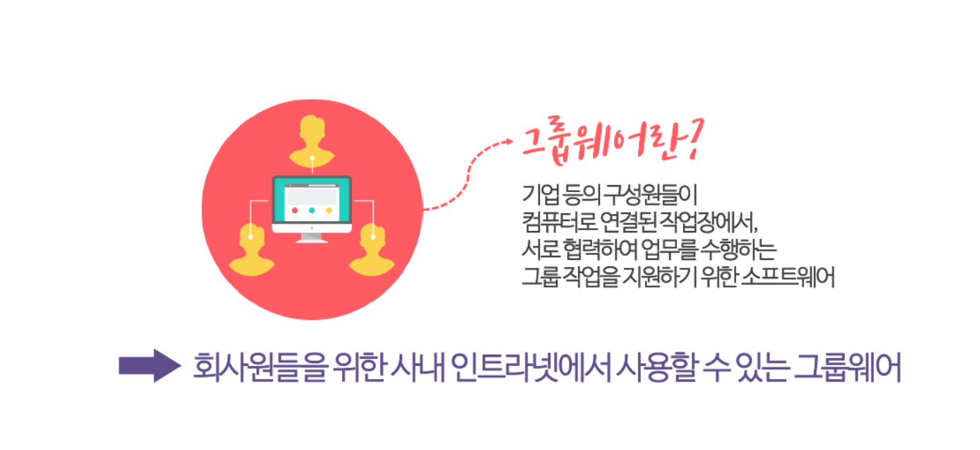
2
프로그램소개

Slide 8
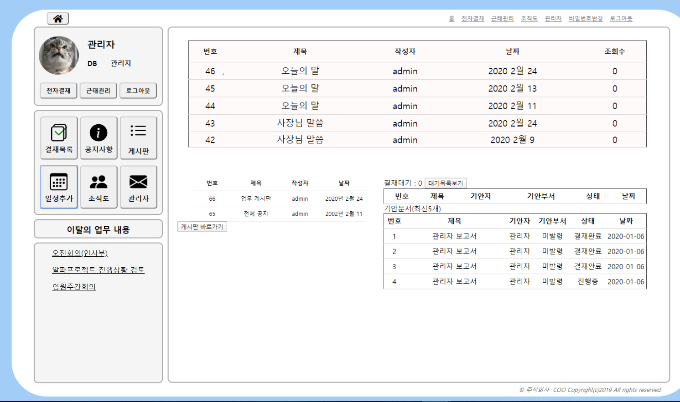
2
프로그램소개

Slide 9
COO GROUPWARE
3
DB설계
Employee

Slide 10
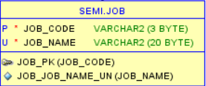
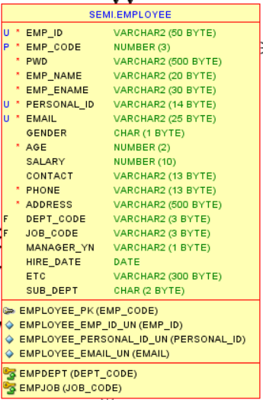
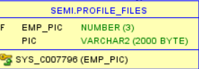
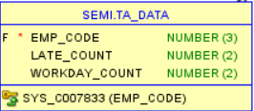
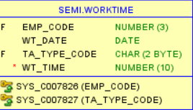
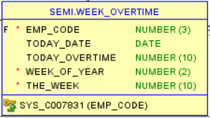
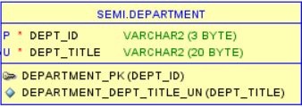
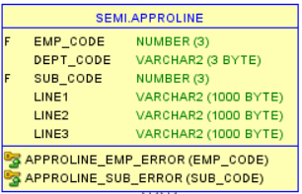
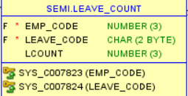
3
DB설계

Slide 11
COO GROUPWARE
4
기능구현

Slide 12


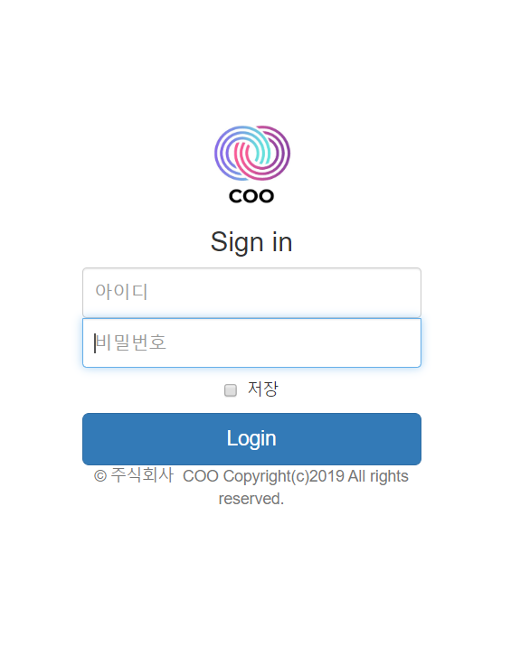
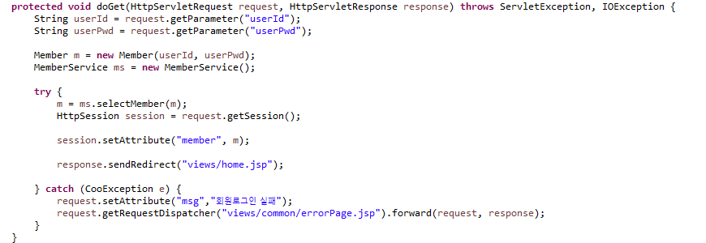
4
기능구현
로그인
1

Slide 13
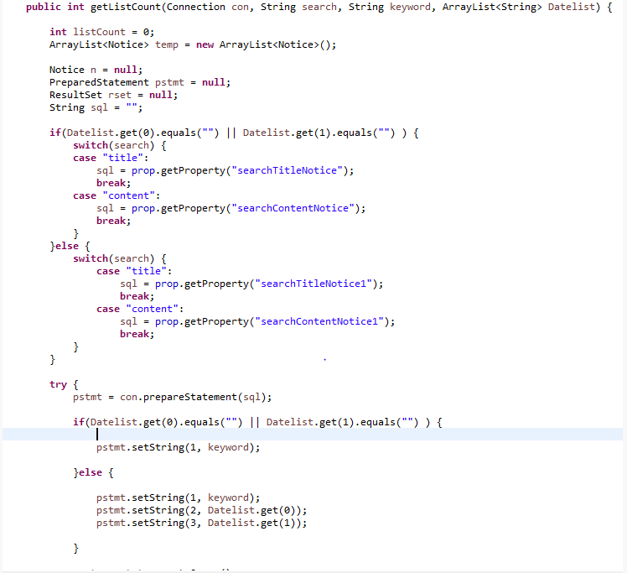
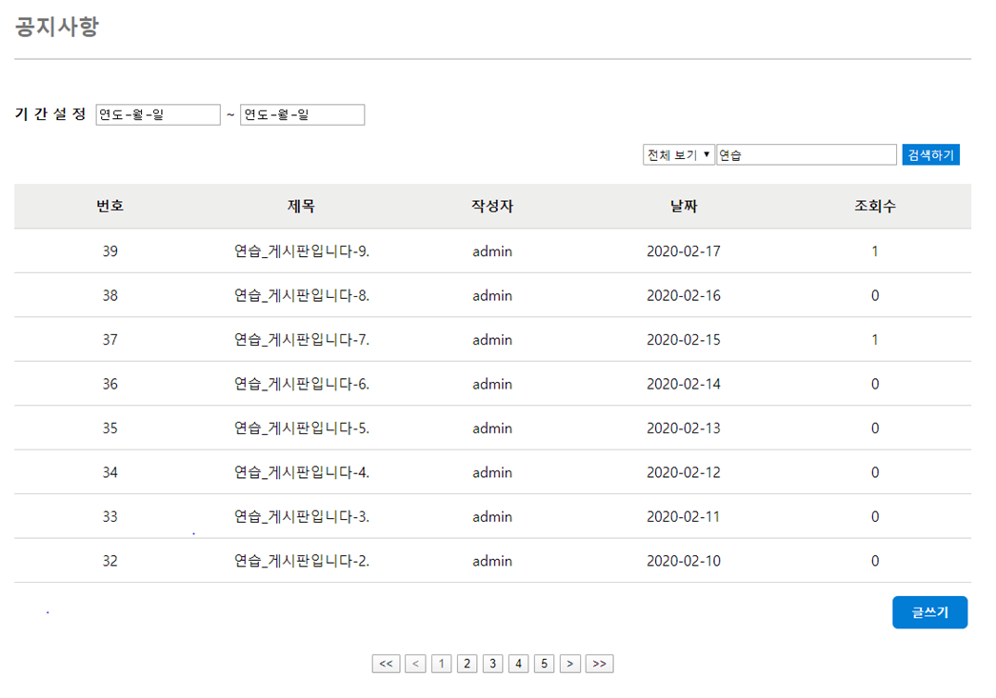
4
기능구현
관리자페이지-공지사항
1

Slide 14
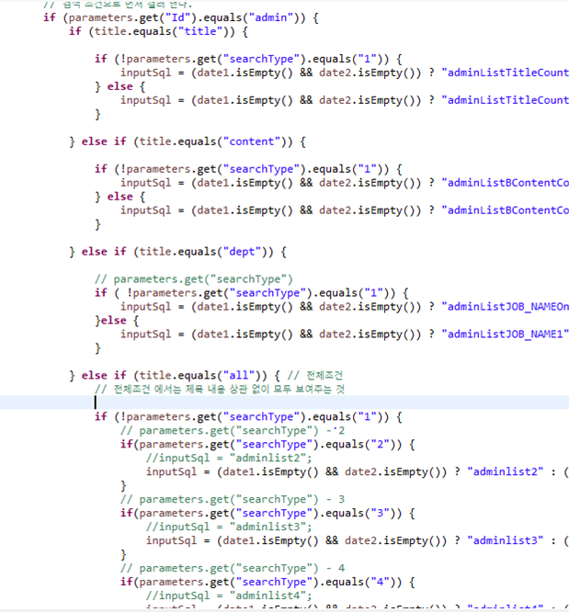
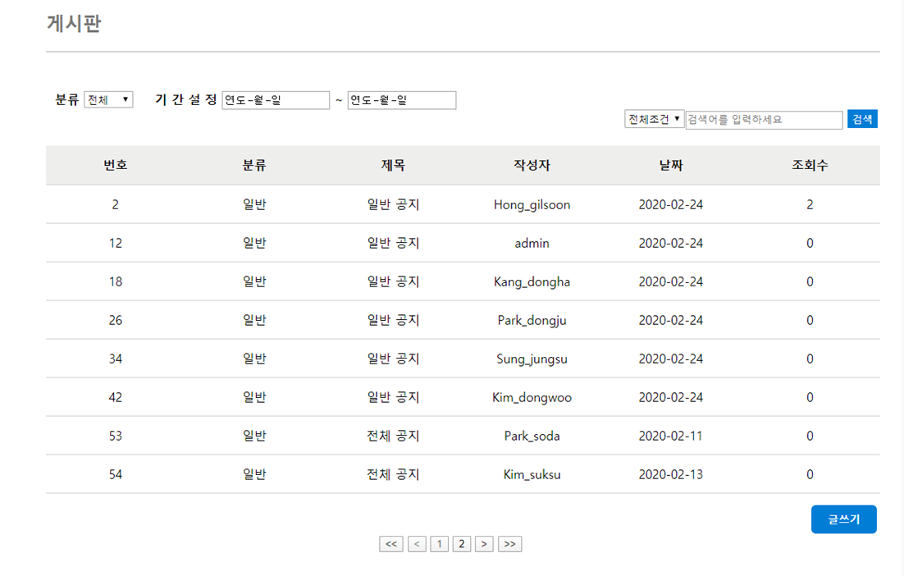
4
기능구현
관리자페이지- 검색
1

Slide 15
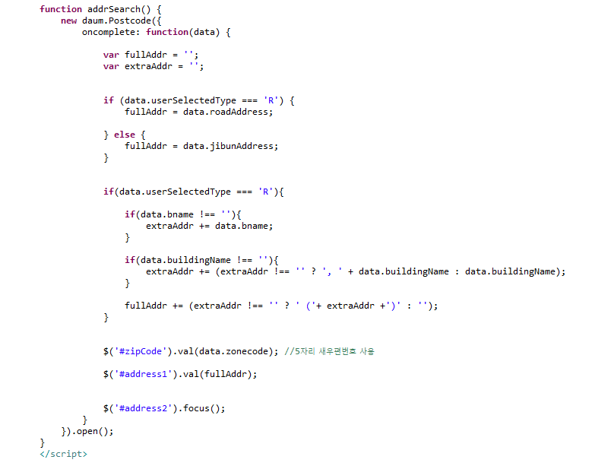
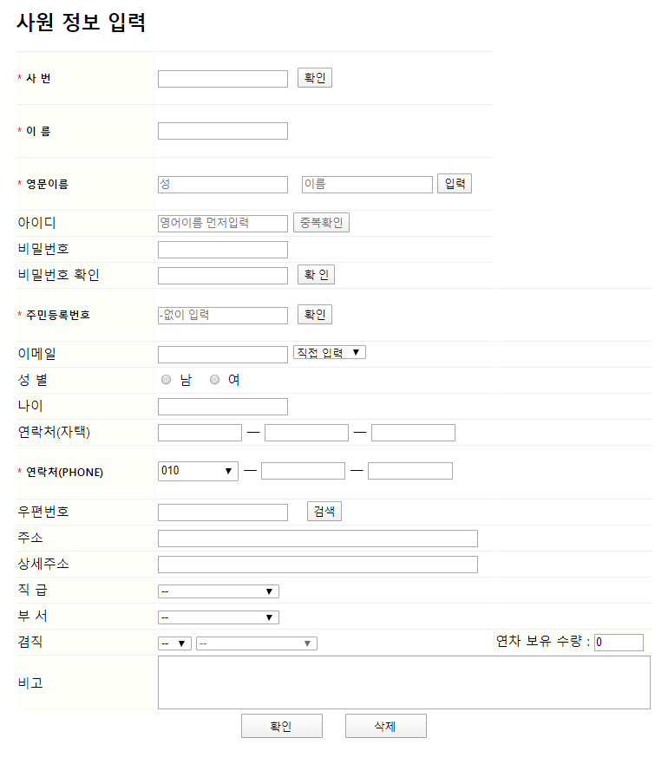
4
기능구현
관리자페이지 -회원가입
1

Slide 16
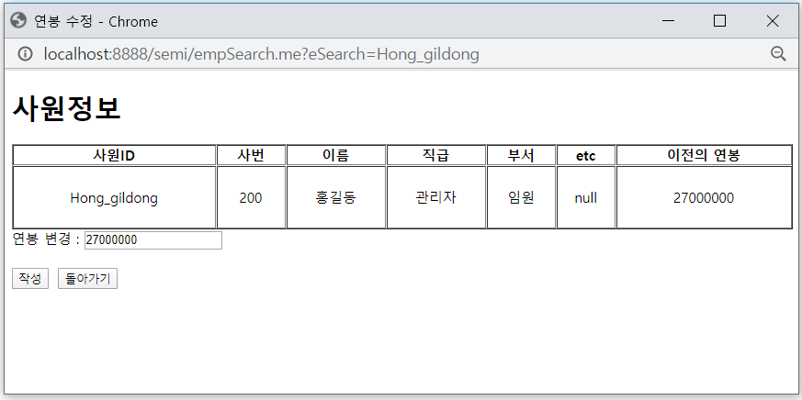
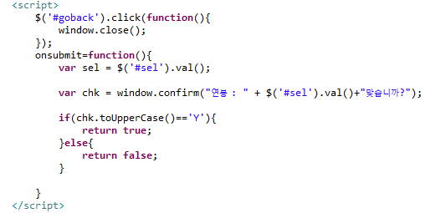
4
기능구현
관리자페이지 -정보수정
1

Slide 17
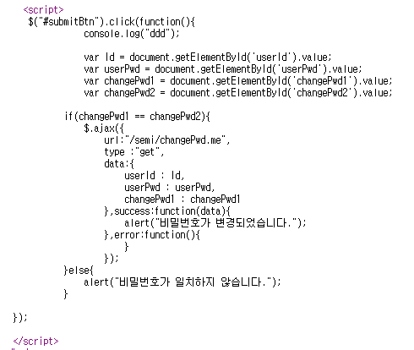
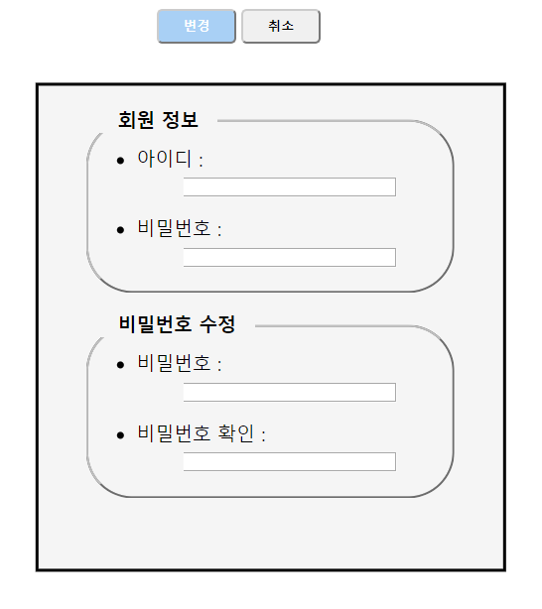
4
기능구현
관리자페이지 -비밀번호수정
1

Slide 18
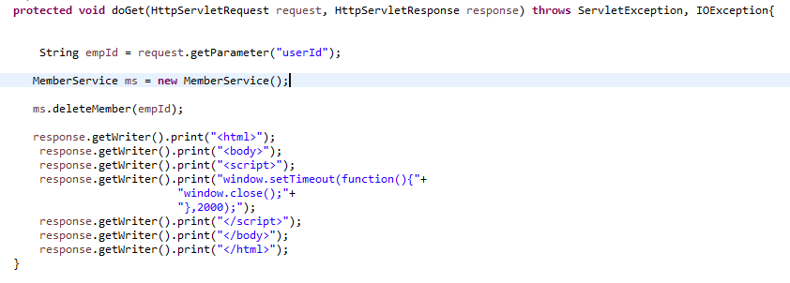
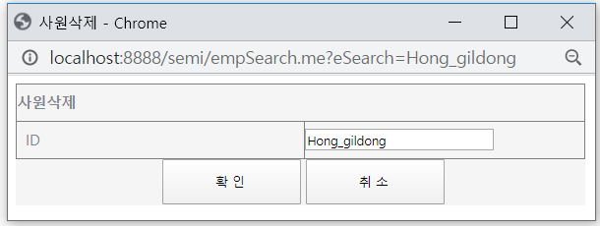
4
기능구현
관리자페이지 -회원삭제
1

Slide 19
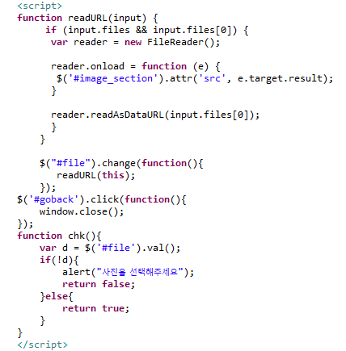
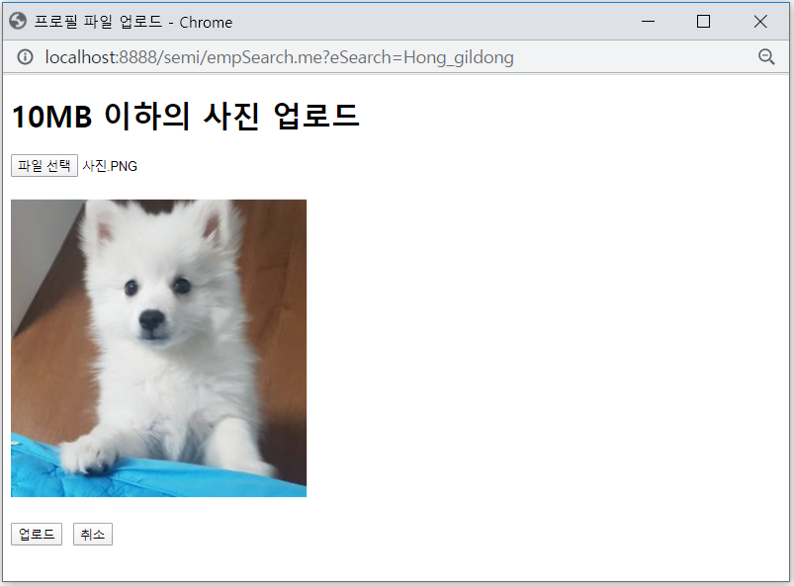
4
기능구현
관리자페이지 –사진업로드
1

Slide 20
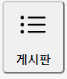

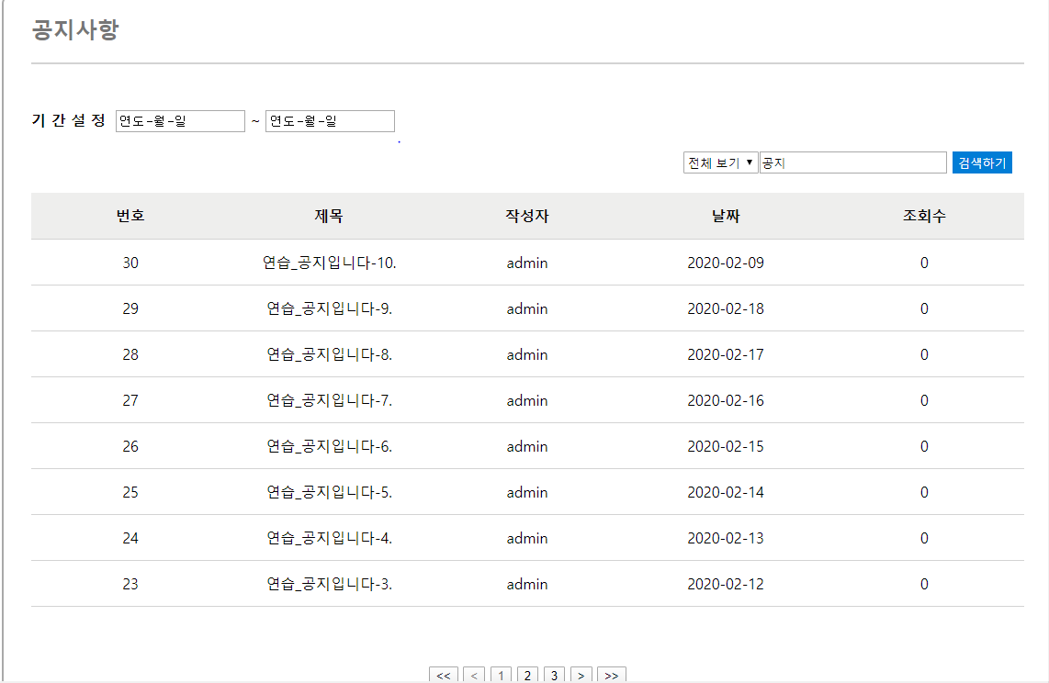
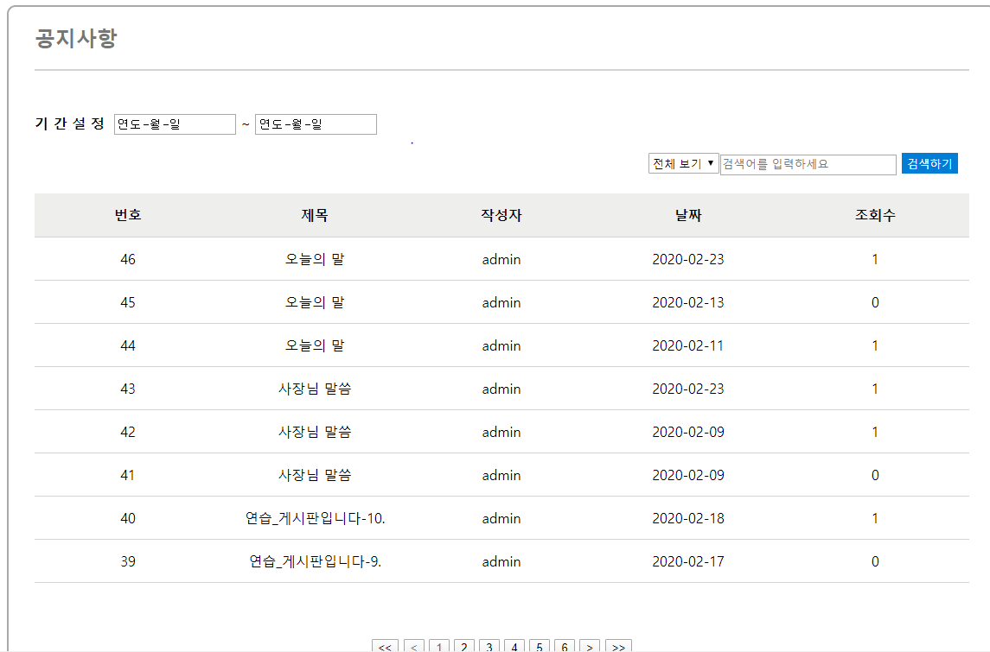
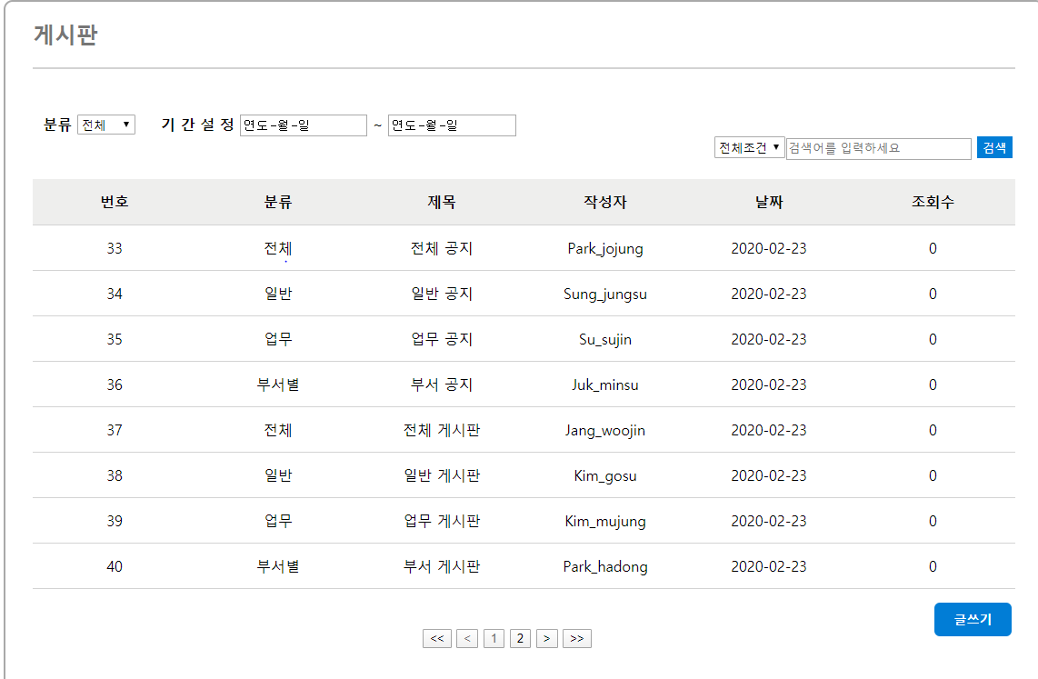
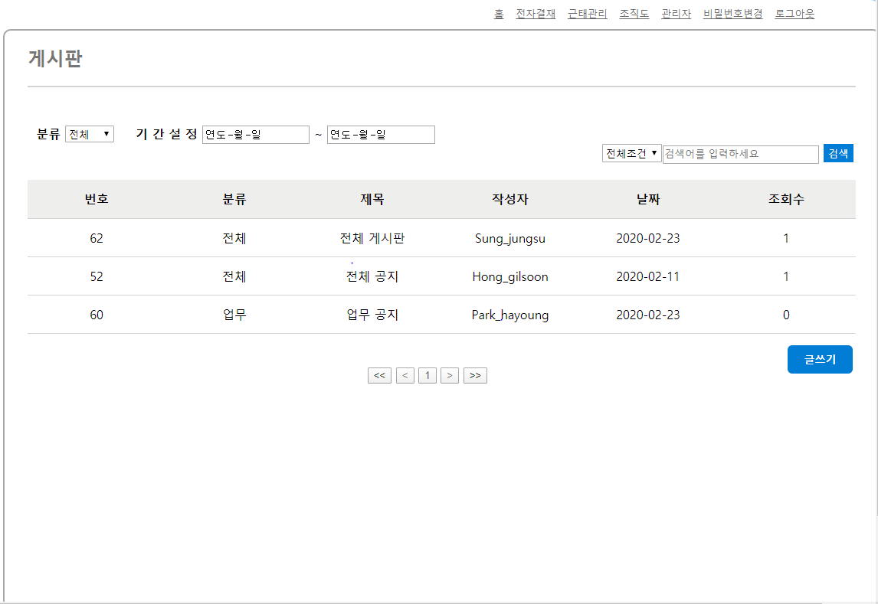
4
기능구현
게시판
1
CRUD
검색 페이지
사용자에 따른 뷰

Slide 21
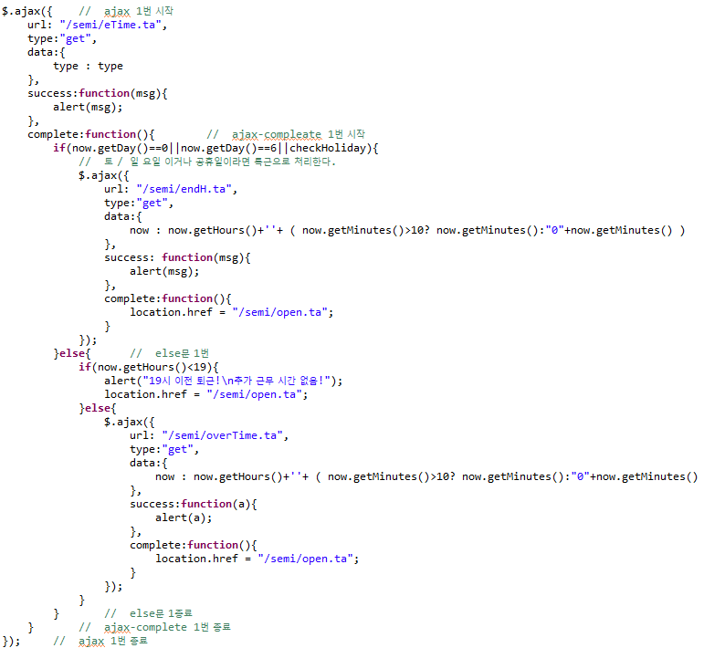
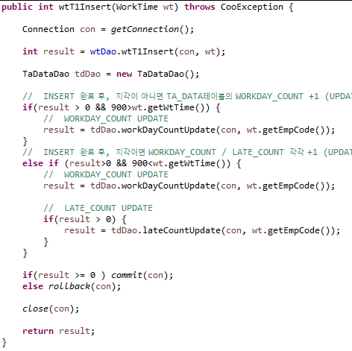
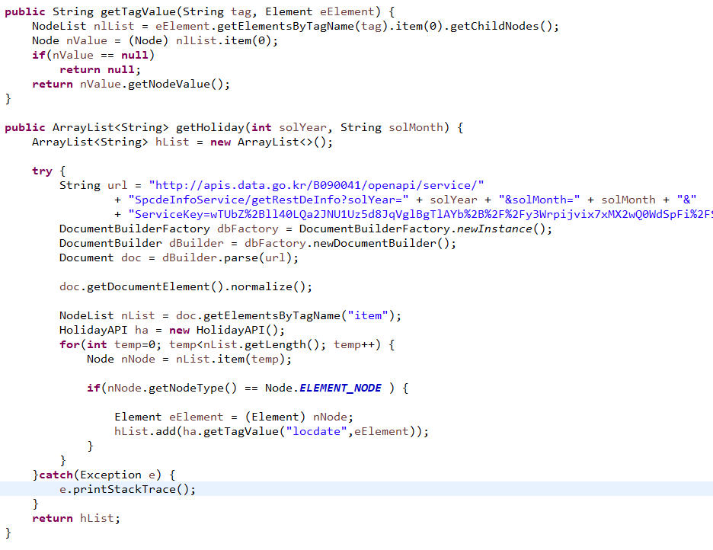
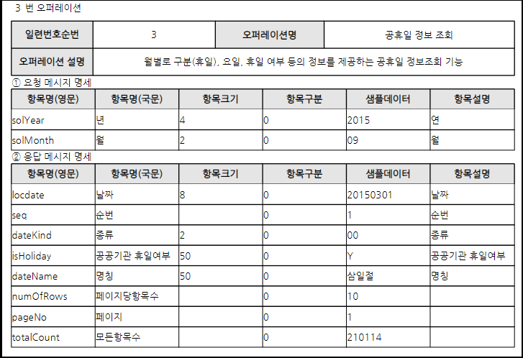
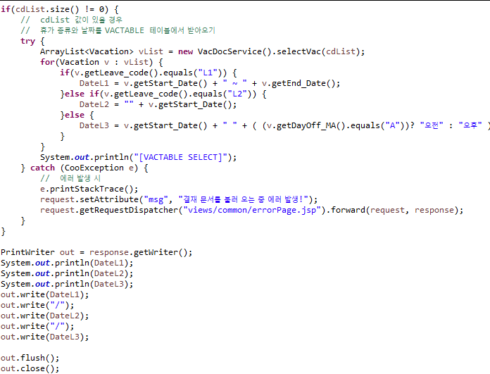
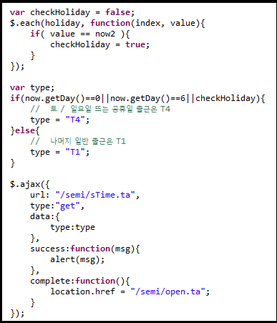

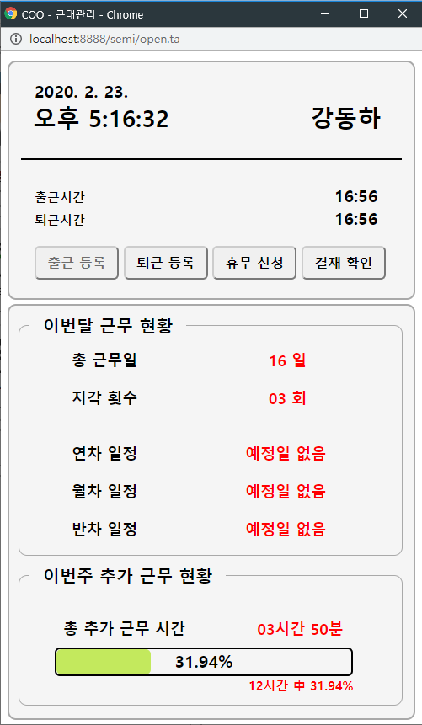
4
기능구현
근무태도 관리
1
출근 및 퇴근 관리
이번 달 근무 현황
이번 주 추가 근무 현황
휴가 신청 및 조회

Slide 22
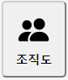
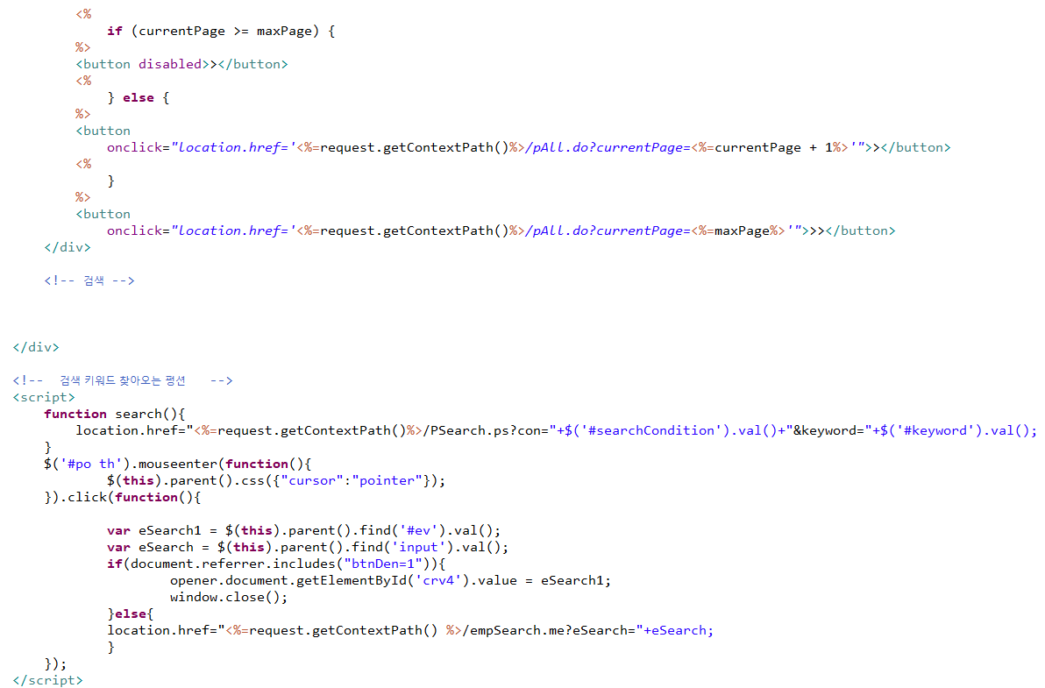

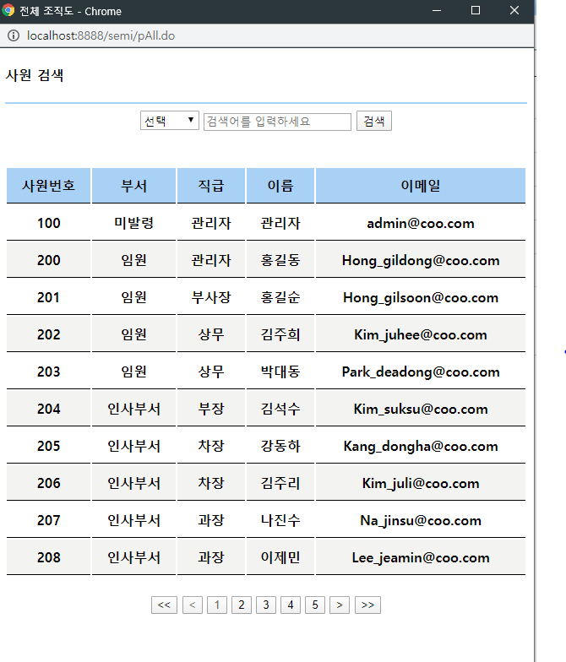
4
기능구현
조직도
사원 조직도
사원 검색기능
1

Slide 23
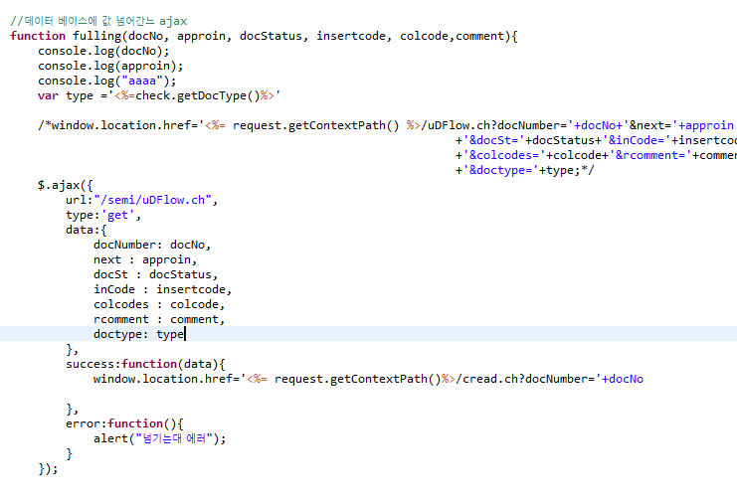
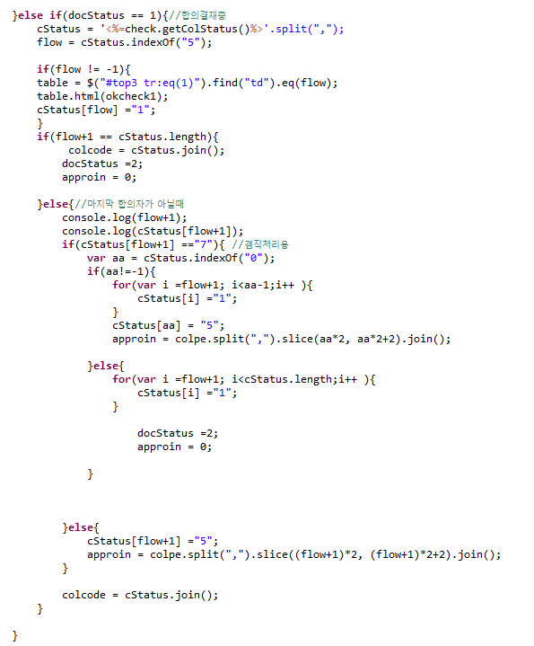
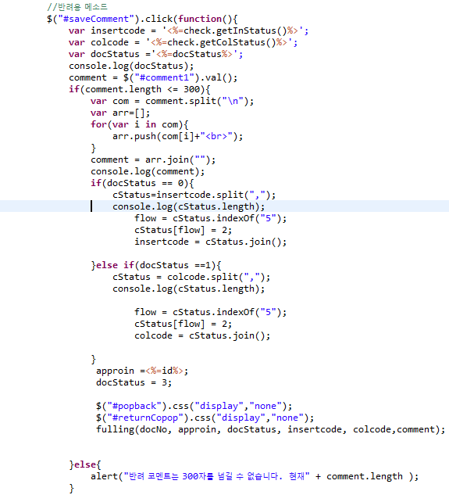
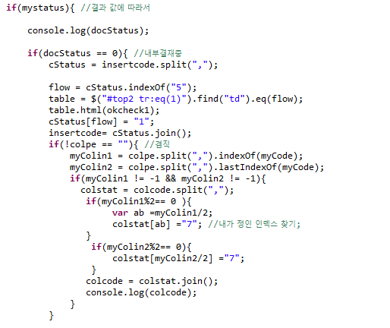
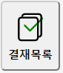
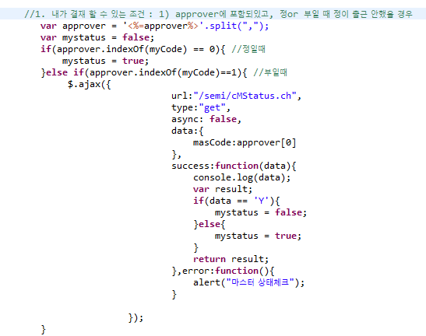
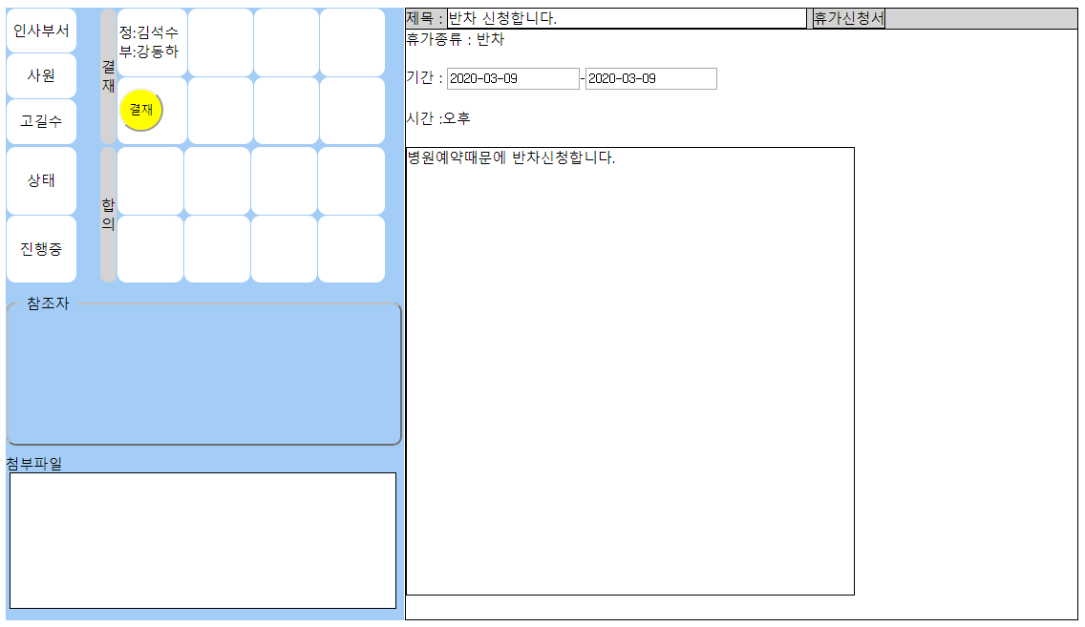
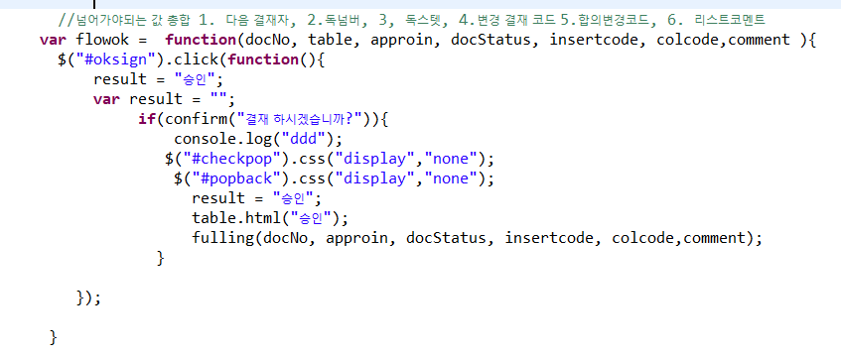


4
기능구현
결재
1

Slide 24
















4
기능구현
일정관리
1

Slide 25
COO groupware
프로젝트 시연

Slide 26
Q&A

